Slide 1

MÁLTAI MANUFAKTÚRA NONPROFIT KFT​.
JÁRÁSI START EGYÉNI MINTAPROGRAM BESZÁMOLÓ
2025.03.01.-2026.02.28.

Slide 2
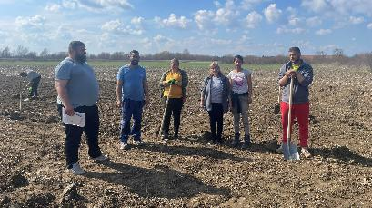

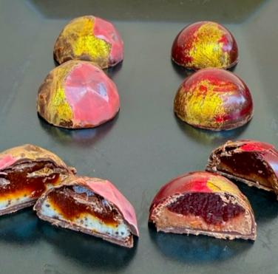
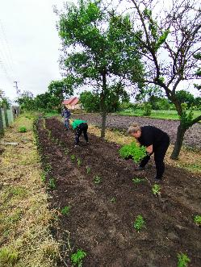

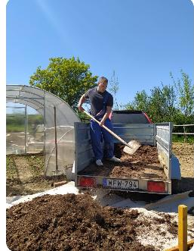
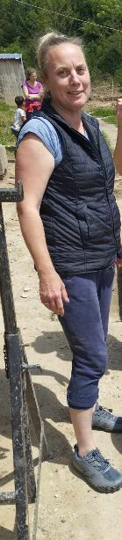
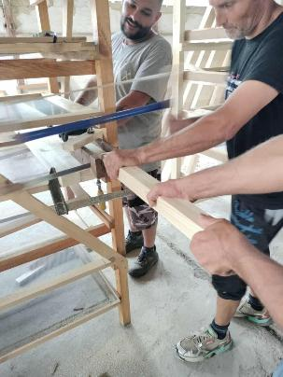
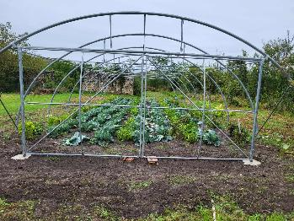
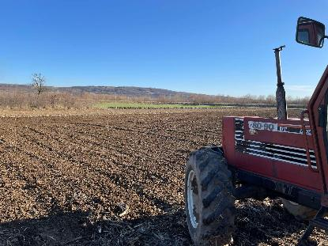
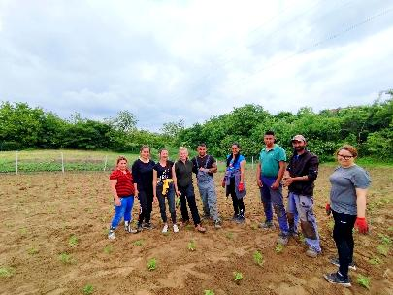
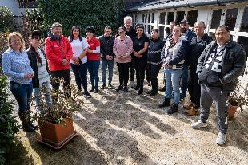
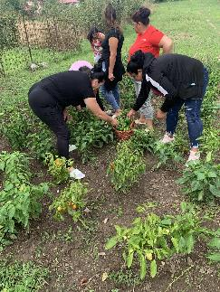
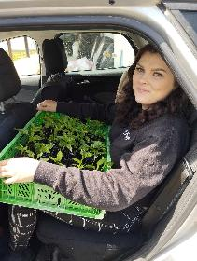
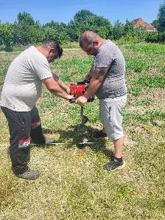
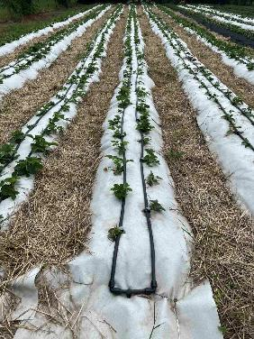
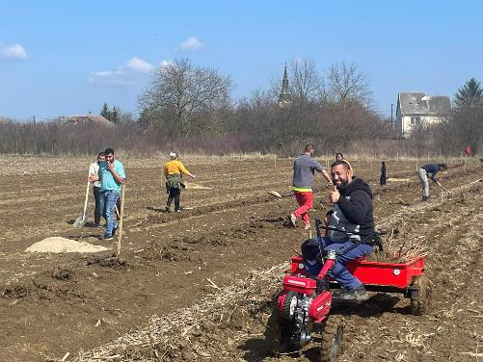
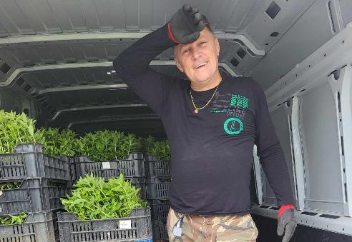
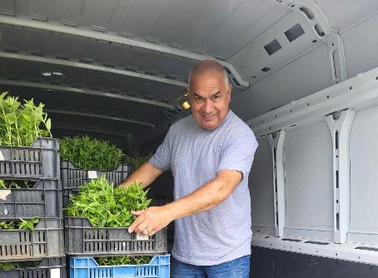
START KÖZFOGLALKOZTATOTT MINTAPROGRAM 2025. év

Slide 3
Egyéni Start Mintaprogram ÉMR-
14 kert – a Taktaköztől Sajónémeti-ig
37 fő közfoglalkoztatott
zöldség-gyümölcs, gyógynövény, szántóföldi termesztés, fűz telepítés, élelmiszeripari feldolgozás
A Máltai Manufaktúra Nonprofit Kft Országos Közfoglalkoztatási programban 16 fő,
Észak-Magyarországon, az Encsi Járási Hivatal Egyéni Start Mintaprogramjában
37 fő közfoglalkoztatott kollégát alkalmaz
Mintaprogramunk 14 kertben, 12 településen valósult meg:
Baktakék, Csenyéte, Fulókércs, Gadna,
Hernádszentandrás,
Martonyi, Prügy, Rakaca, Sajónémeti,
Selyeb, Szalonna, Taktabáj
Fenti helyszíneken létrejött termelő kertjeinket azzal a céllal működtetjük a hátrányos helyzetű településeken, hogy az ott élőket segítsük felzárkózni, majd visszatérni a munka világába
Kertjeink a termelő tevékenységük folytán bevételt is képeznek és munkahelyet teremtenek a településen

Slide 4
Baktakék- Rákóczi u 17. - 3916 m2
HRSZ 046
2800 m2- gyümölcs ültetvény
1200 m2 szántóföld
2800 m2 gyümölcs ültetvény telepítése (meggy, cseresznye, kajszi, alma)-100 db
1200 m2 szántóföld: tarlórépa, másodvetés: tritikálé, 2026-ban cékla, tök
A csarnok raktárként szolgál a GF/Manufaktúra részére
Elért eredmények: 5400 kg (5,4 t) tarlórépa,
bevétel 1 080 000 Ft
2800 m2
Munkafolyamatok:
Terület tisztítás, szántás, elmunkálás, trágyázás
Kerítés építés-és karbantartás
Gyümölcsfa ültetés - és ápolás
Terület ápolási munkák
Szárító állványok készítése
Gyógynövény szárítás, csomagolás
Üzemi terület tisztítása
Raktározás

Slide 5
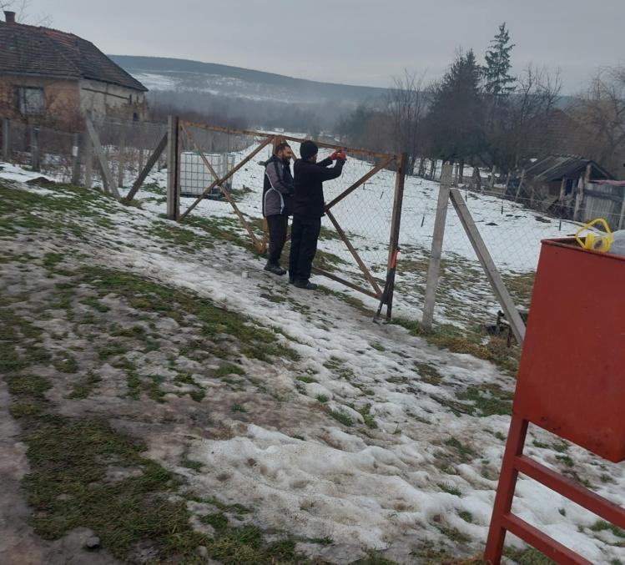
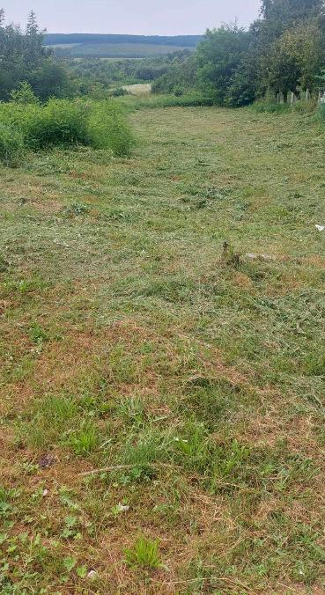
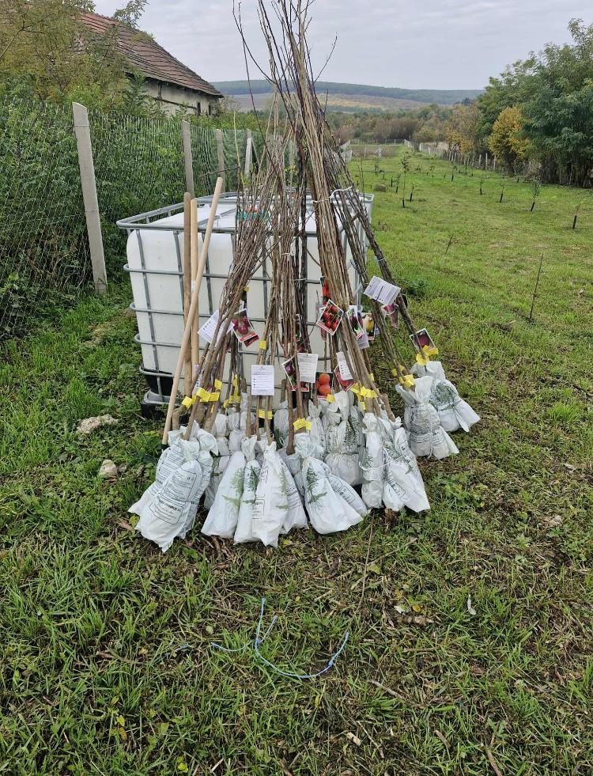
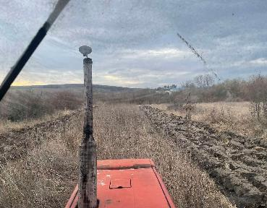
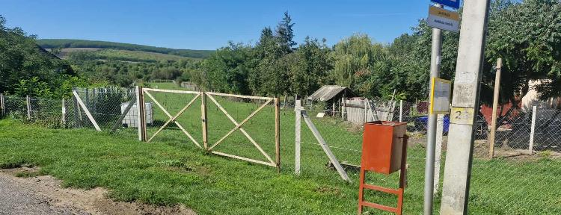

Slide 6
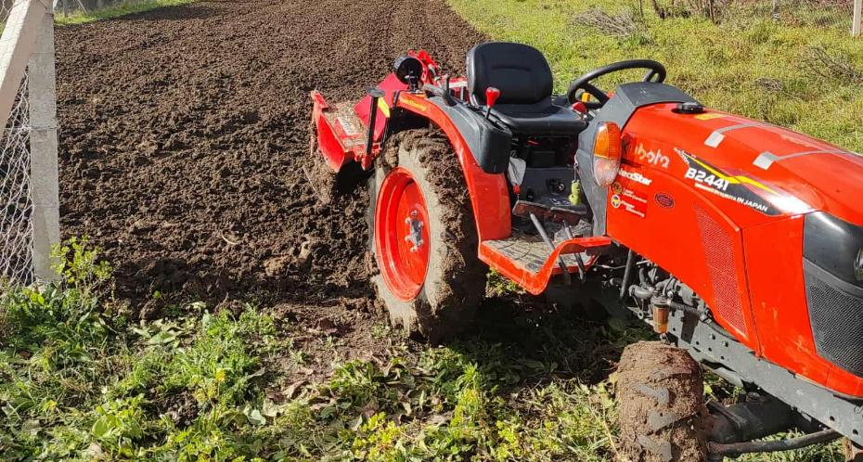
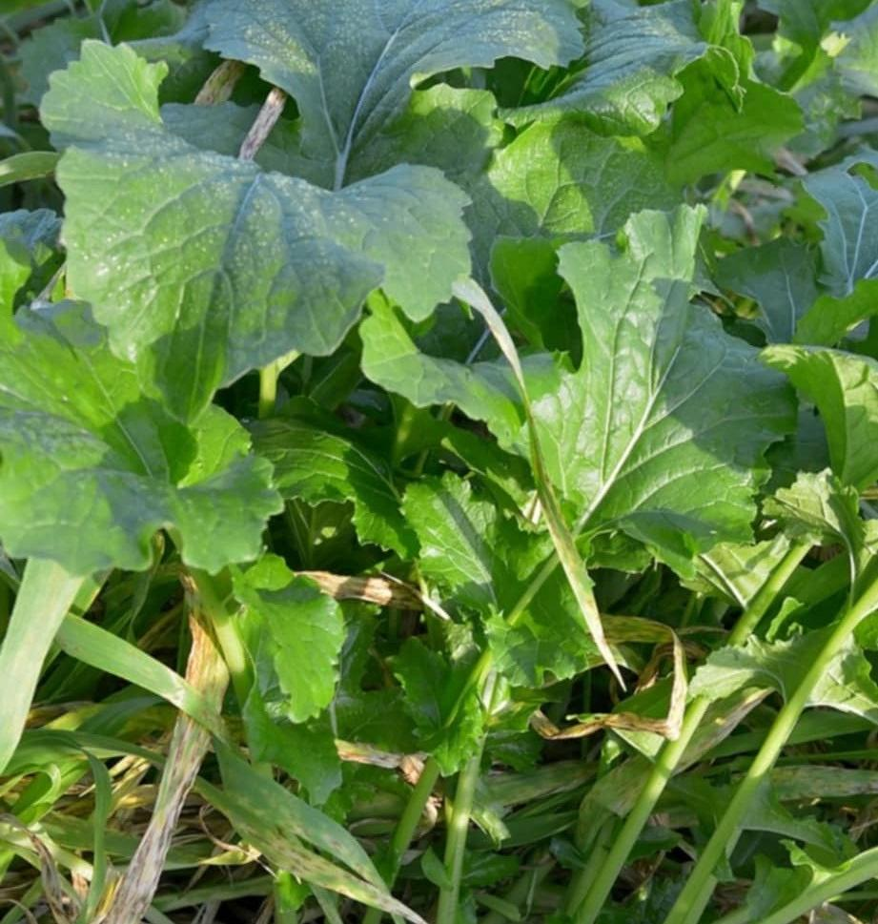
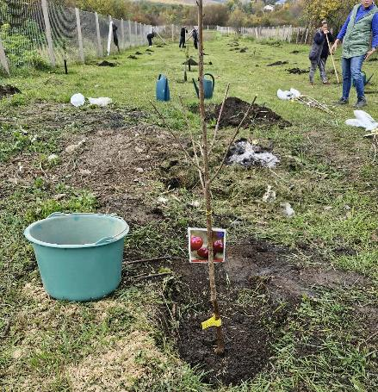
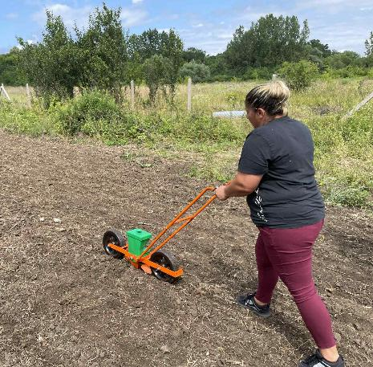

Slide 7
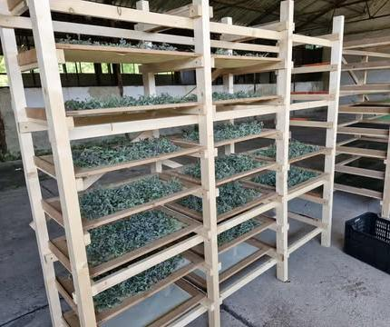
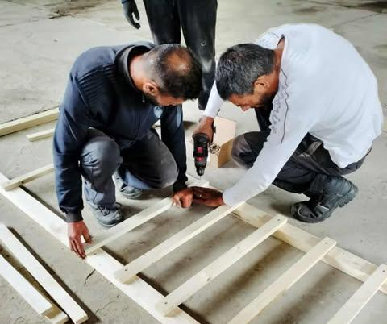
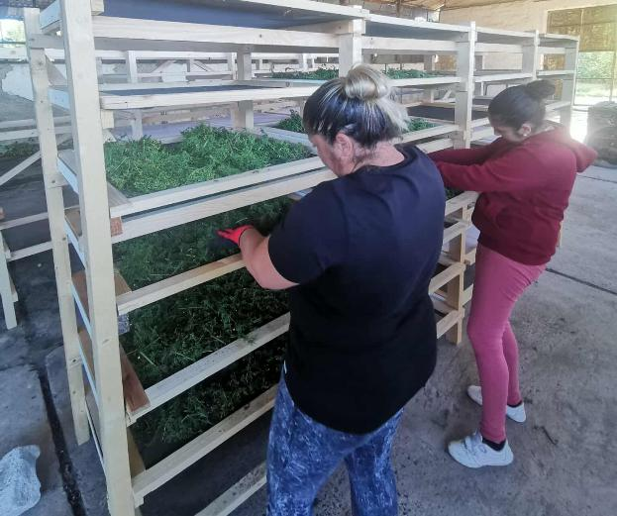
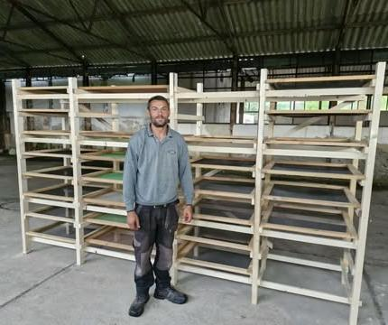
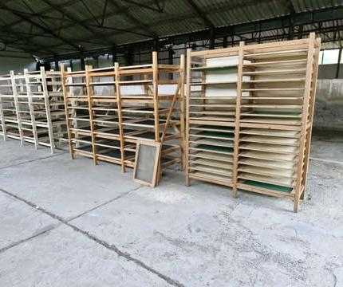
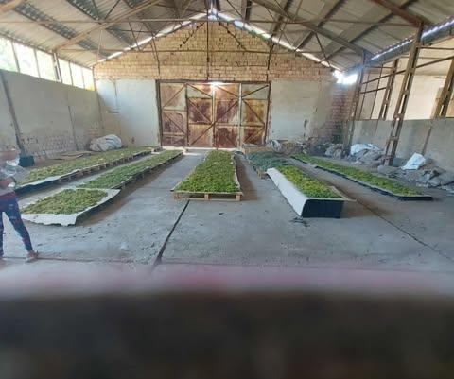

Slide 8
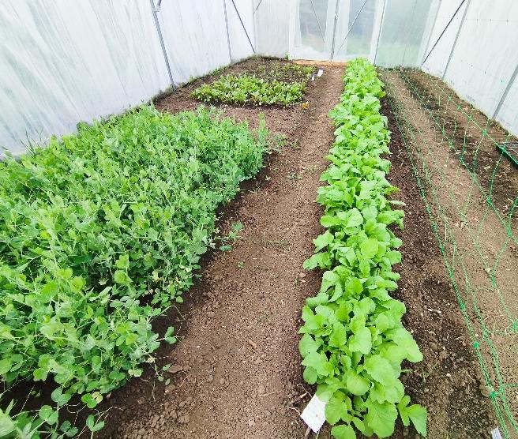
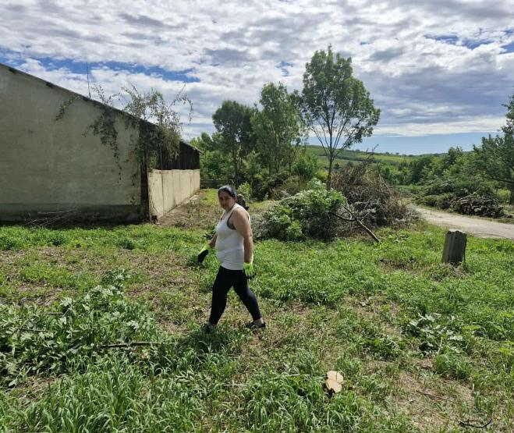
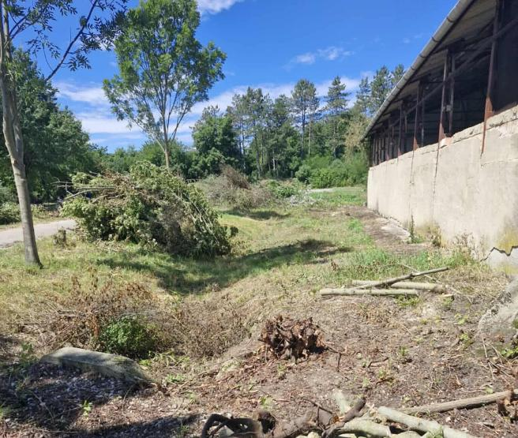
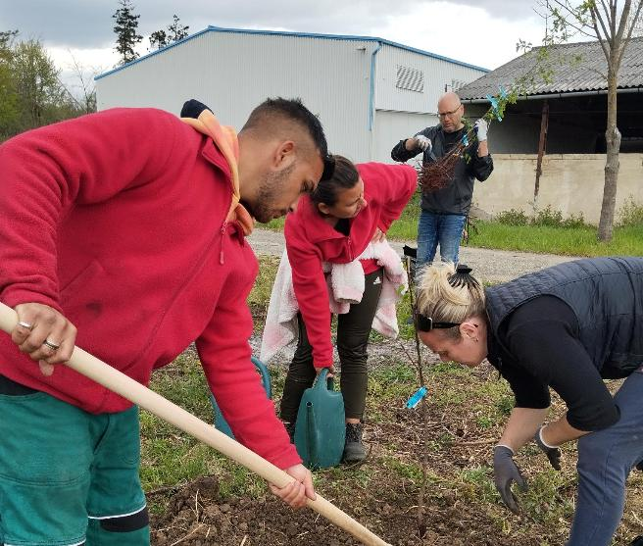
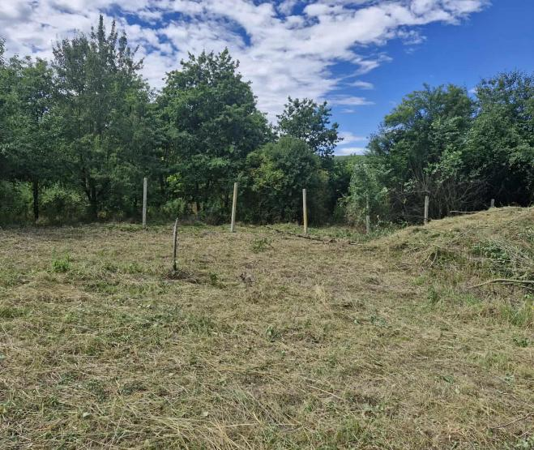
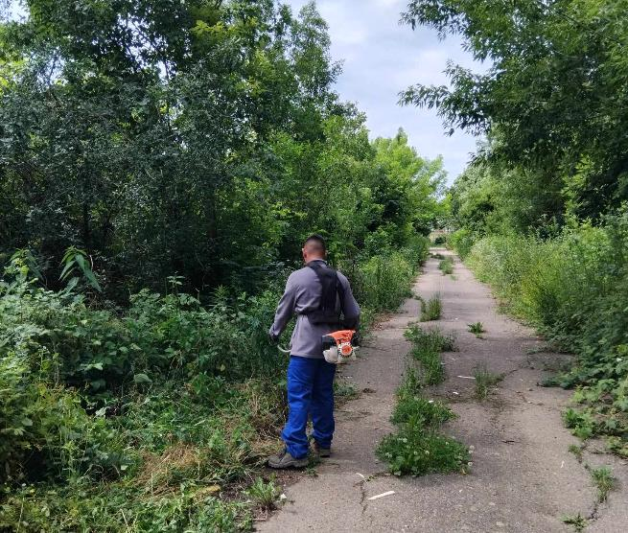

Slide 9
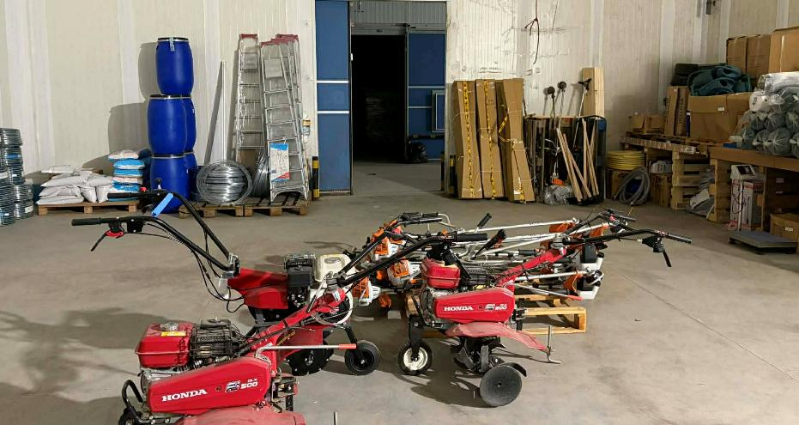
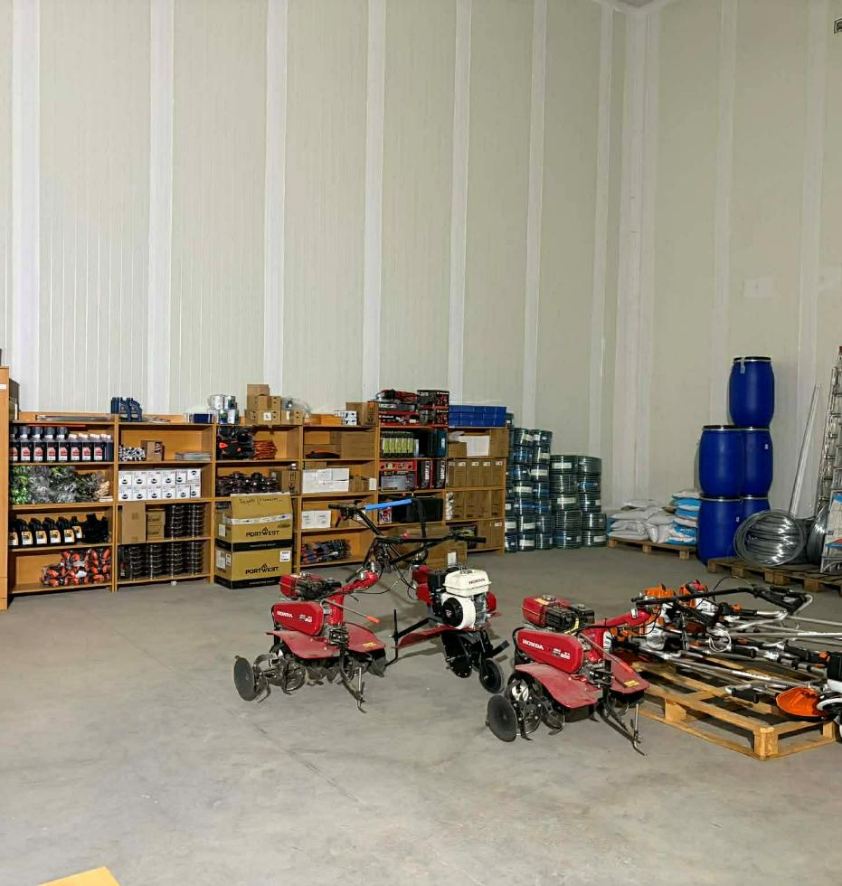
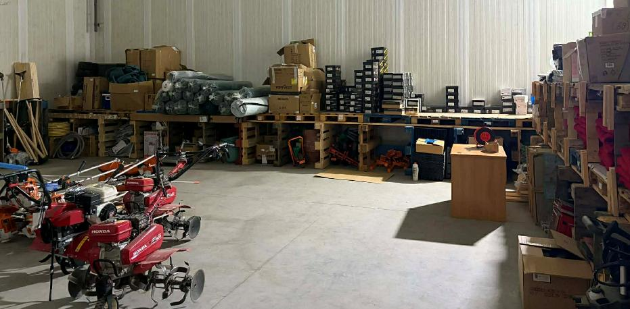

Slide 10
Csenyéte- 4500 m2
Sütőtök, Cukkini
Elért eredmények: 4500 m2
1978 kg Sütőtök, 674 kg cukkini,
Árbevétel: 397 800 Ft
A sütőtök és cukkini termése a Miskolci Vadaspark részére került értékesítésre
2026: csicsóka
Munkafolyamatok:
Terület tisztítás, szántás, elmunkálás, trágyázás
Kerítés építés-és karbantartás
Ápolási munkák
Szakaszos betakarítás, osztályozás
Igény szerint szakaszos beszállítás a Vadasparkba

Slide 11
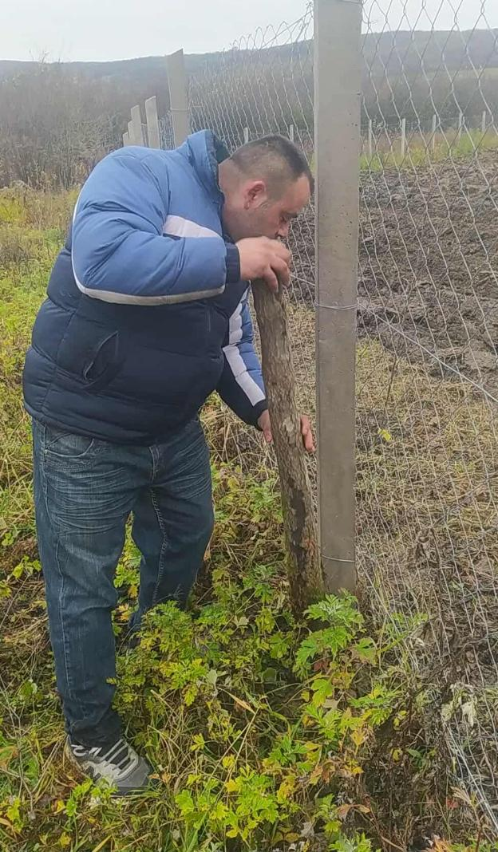
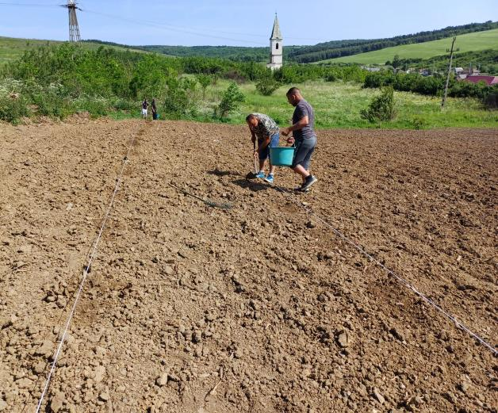
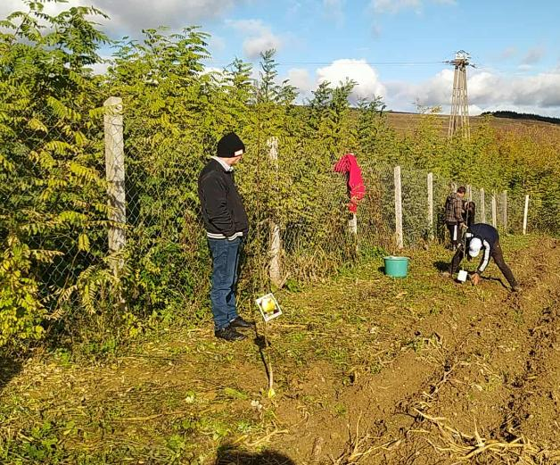
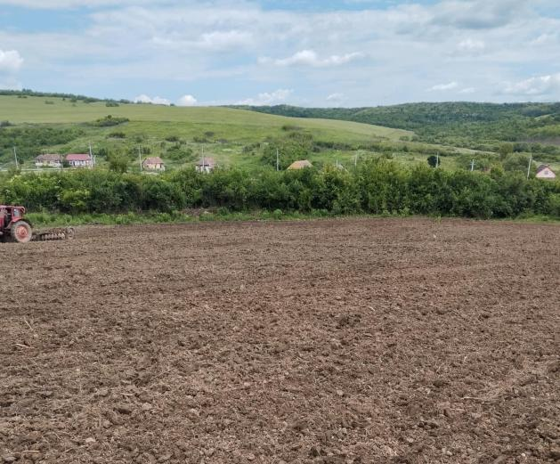
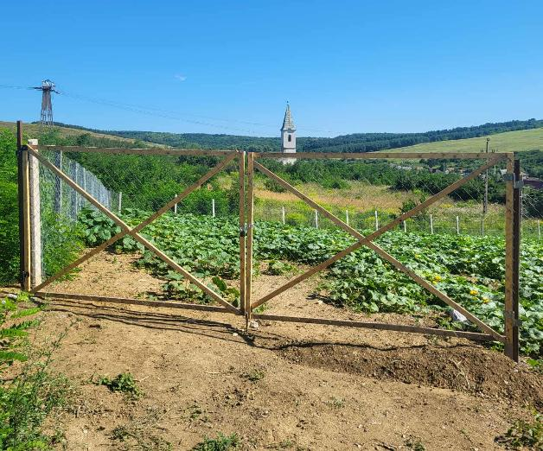

Slide 12
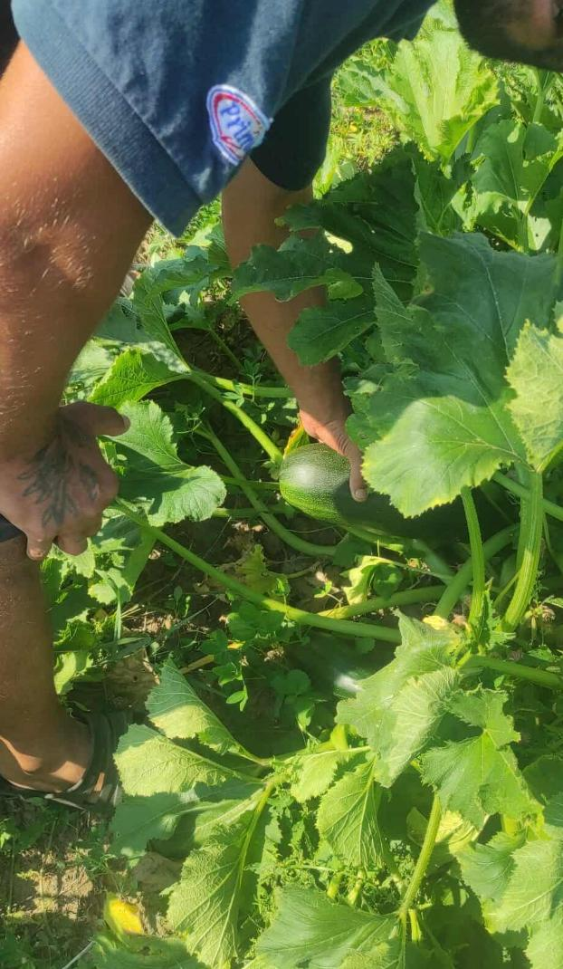
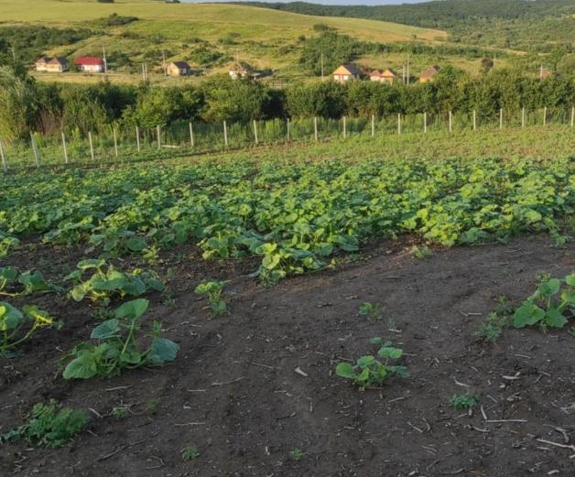
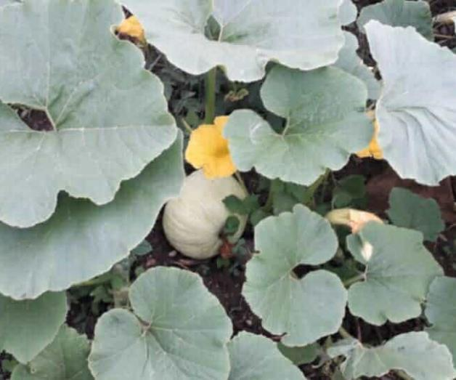
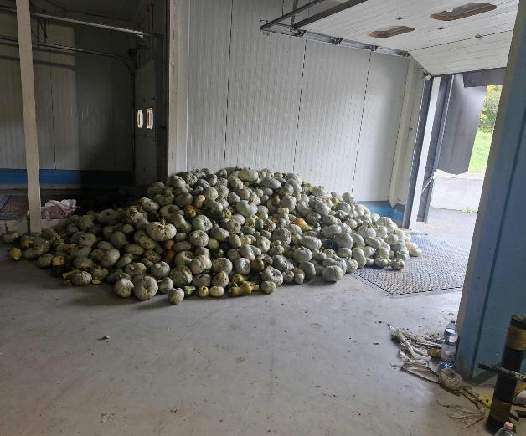


Slide 13
Fulókércs-Kertkaland
Levélzöldségek, ehető virágok, mikrozöldek, tökfélék, salátafélék, gyökérzöldségek, gyógynövények
Elért eredmények 2025-ben: 222 500 Ft bevétel, heti rendszerességgel szállítunk tisztított, csomagolt alapanyagokat partnereinknek:
Anyukám mondta Étterem (Encs),
Kisfalucska Udvarház&Bisztró (Bodrogkisfalud)
időszakosan : A Leves és Burger (Miskolc)
Forró Kutya Barbeque & Restaurant
Fóliasátorban 2000 db palánta készítés saját felhasználásra és Jelenlétpontok mintakertjeibe
Munkafolyamatok :
szakaszos vetés, folyamatos betakarítás,
palántázás,
növényápolás,
előkészítés, tisztítás, csomagolás, hűtés, kiszállítás
tartósítás, befőzés, helyi feldoglozás
ágyáskeretek felújítása, megmagasítása, locsolórendszer karbantartása
Fonott fűz ágyáskeret készítése

Slide 14




Speciális termesztéstechnológia- vegyszermentes kert letermett gombakomposzton- 30 féle növényfaj-és fajta az éttermek igényeinek megfelelően

Slide 15







Slide 16





Miért Kertkaland és éttermek?- Precizitást, szakmai fejlődést, tervezést, folyamatos gondoskodást, kitartást igényel, fejleszti a monotónia tűrést, összetett gondolkodást, csapatmunkát kíván és összhangot alakít ki a természetben és magunkban

Slide 17







Slide 18





Slide 19
Gadna- 1200 m2
Zöldségnövények
Elért eredmények:
A betakarított termés befőzés -és tartósításra került. A Jelenlétponton fagyasztásra került spenót és mángold későbbi felhasználásra, a többi termény kiosztásra került a településen
2026-ban a magaságyásokba fürtös menta telepítés, célka ültetés
A betakarított és szárított termést a GYÖRGYTEA (Bükkszentkereszt) vásárolja fel, a cékla a Miskolci Állatkert részére kerül értékesítésre.
Munkafolyamatok:
szakaszos vetés,
folyamatos betakarítás,
palántázás, növényápolás, növényvédelem, gyomtalanítás, locsolás
tartósítás, befőzés.

Slide 20




Slide 21





Slide 22







Slide 23
Hernádszentandrás-10237 m2
Málna – Fertődi Zamatos, Fertődi Vénusz
Elért eredmények: Telepítés 5720 málnatő, részben befogant
Talajelőkészítés, trágyázás, ültetés, kerítés-, támrendszer építés, öntözőrendszer telepítés
Ápolási munkák, növényvédelem,
Málnatövek pótlása saját szaporítással (bujtás, dugványozás, átültetés)
A GYÖRGYTEA igényeinek megfelelően citromfű került elültetésre 2026-ban
Fóliasátor kialakítása, epertövekkel ültetve, terv: palánták nevelése is

Slide 24







Slide 25







Slide 26




Slide 27





Slide 28
Martonyi -50 m2 palántanevelés (paradicsom, paprika, káposztafélék, uborka), ősztől szálas krizantém
Elért eredmények:
6000 db palántát neveltek ki a Wallipiniben. Ebből 2300 db paradicsom-paprika, 1150 db káposztafelé a FETE programban részt vevő települések Jelenlét Pontjaira került mintakerti felhasználásra
Árbevétel: 108 000 Ft 540 db palánta értékesítésével,
2010 db pedig a 12 település termelő kertjeiben került beültetésre (uborka, káposzta, koktélparadicsom, paprika, stb.)
Augusztus hónapban saját forrásból krizantém tövek lettek ültetve, gondozva, melyből novemberre 300 szál virág került a Görögkatolikus Egyház részére átadva további szíves felhasználásra.

Slide 29







Slide 30





Slide 31




Slide 32
Prügy –Eper-650 m2, palántanevelés fóliában
Terület nagysága: 650 m2, 40 m2 fólia
Tavaszi ültetés miatt első éven még minimális eper volt szüretelhető
Munkafolymatok:
szántás, elmunkálás
megközelítéséhez szükséges kaput kialakítása
öntözőrendszer kiépítése
Terület kitűzése, bakhátak kialakítása, geotextil takarása, szalmás mulcsolás
Eper tövek saját forrásból, területről. Tavaszi ültetés bakhátra, 12 ikersorba
A fóliasátor kialakítás a Kossuth utcán már a palántázási időn túl készült el, ezért abban 2026 februárjában kezdtek dolgozni a kollégák.
Ápolási munkák, tápoldatozással kiegészítve, tövek pótlása

Slide 33





Slide 34





Slide 35




Slide 36
Rakaca - 500 m2 hagyma, káposzta, paradicsom, paprika, almapaprika
Elért eredmények:
225 kg hagyma, 355 kg káposzta, 90 kg paradicsom, 50 kg almaparika, 80 kg paprika –
saját felhasználás és Miskolci Vadaspark értékesítés
Munkafolyamatok :
fóliasátor építés
talajmunkák
ültetés,
öntözés,
növényvédelem
betakarítás után a zöldségek tárolása, majd szállítása megtörtént a felhasználási helyre, fennmaradó mennyiségeket a Jelenlétpont dolgozta fel

Slide 37





Slide 38





Slide 39




Slide 40
Sajónémeti – 1500 m2
Fürtös menta
Elért eredmények:
1500 kg nyers növény, melyet a GYÖRGYTEA vásárolt fel
42,4 kg szárított virágos hajtás
210 160 Ft bevétel
Munkafolyamatok:
talajmunkák
öntözőrendszer telepítése,
palánták kiültetése és gondozása,
terület körbekerítése,
kerítés karbantartása
betakarítás
szárítás,
szárított növényi rész beszállítása

Slide 41




Slide 42






Slide 43






Slide 44






Slide 45
Selyeb -5000m2
Meggy (újfehértói fürtös, érdi bőtermő)
Elért eredmények: a 2025 év tavaszi fagy miatt nem keletkezett lényeges mennyiségű a termést.
Célunk, hogy a területről betakarított gyümölcsöt a Manufaktúra üzeme dolgozza fel majd a jövőben, ahogy a 2024-es évben is történt.
Munkafolyamatok:
lombkorona ápolás
faseb kezelés
növényvédelem
gyomszabályozás
kaszálás

Slide 46





Slide 47




Slide 48
Selyeb 1500 m2
Amerikai fűz
Elért eredmények: nem volt bevétel tervezve, az ültetvény második évétől számolunk némi hozammal
2025 évben saját forrásból 4000 amerikai fűz dugványt ültettek be a területre, a sorokat geotextíliával fedték le. A terület az elmúlt évek tapasztalatai alapján vizenyős tulajdonsága miatt alkalmasnak látszott a növény számára, ám a rendkívül száraz nyár miatt a középső rész kiszáradt. A szépen növésnek indult bokrok elpusztultak, így idén februárban 2000 dugványt újra telepítése vált szükségessé.
Munkafolyamatok:
területrendezés
kerítés építés, karbantartás
ültetés
növényvédelem (mechanikai, kémiai),
öntözés IBC tartály, szivattyú, locsolótömlő és szórófejek telepítése
ősszel a locsolórendszer téliesítése

Slide 49







Slide 50
Szalonna - 500 m2
Cékla
Elért eredmények:
723 kg cékla mely Kovács Gábor EV (céklalé készítés céljából)
és a Miskolci Vadaspark részére kerültek értékesítésre,
Árbevétel :144 000 Ft.
Munkafolyamatok:
szántás,
talaj elmunkálás
tápanyag utánpótlás
vetés
öntözés
növényvédelem (mechanikai, kémiai)
kerítés építés és karbantartás, monitorozás
gépek karbantartása
öntözőrendszer téliesítése.
zab vetése a területre, melyet tavasszal zöld trágyaként beszántottak.

Slide 51




Slide 52



Slide 53




Slide 54



Slide 55
Taktabáj-2000 m2
Két helyszínen-
Egynyári üröm, fóliasátras növények, palántázás
Terület nagysága: 2000 m2
Elért eredmények: 673 kg nyers üröm, és 96 kg 20 % nedvességtartalmú szárított növényi rész,
a GYÖRGYTEA (Bükkszentkereszt) részére lett értékesítve, ennek eredménye 1 999 000 Ft bevétel
Munkafolyamatok:
terület előkészítés – szántás, elmunkálás
trágyázás, palánták kiültetése,
locsolás, kapálás, gyomtalanítás, növényvédelem,
szüret, növény szárítás,
termék beszállítása a felvásárlónak,
kerítés építés, monitorozás, javítás, gépek karbantartása, öntözés kialakítása és téliesítése

Slide 56





Slide 57





Slide 58





Slide 59




Slide 60



Slide 61


Gyulladáscsökkentő, lázcsillapító
Egészséges sejtműködés segítő, daganatterápiában kiegészítő kezelés
Máj és epe működést, emésztést serkentő
Kiegészítő kezelésként Lyme kórnál

Slide 62




Slide 63




Slide 64

Összesítés
12 telephely, 14 kert, 37 közfoglalkoztatott, 2 kertészmérnök, 2 munkaszervező, 1 adminisztrátor, 1 koordinátor
47 286 m2 művelt terület
Időszak: 2025.03.10.-2026.02.28.
Vállalt bevétel: 3 880 000 Ft
Elért bevétel: 4 161 460 Ft
Köszönjük a figyelmet!

